Slide 1



TRƯỜNG ĐẠI HỌC TRÀ VINH KHOA KỸ THUẬT VÀ CÔNG NGHỆ
BÁO CÁO ĐỒ ÁN CHUYÊN NGÀNH
NGHIÊN CỨU THUẬT TOÁN GỢI Ý THEO PHƯƠNG PHÁP LỌC CỘNG TÁC VÀ XÂY ỨNG DỤNG MINH HỌA
Giảng viên hướng dẫn:
Cô Phan Thị Phương Nam
Sinh viên thực hiện:
Trần Thị Quỳnh Như - 110120109

Slide 2




TÓM TẮT NỘI DUNG
01
03
04
Tổng quan
Lý do chọn đề tài, tổng quan phương pháp gợi ý,…
02
Nghiên cứu lý thuyết
Thuật toán lọc cộng tác, Pearson Correlation, SVD,..
Đánh giá kết quả
Tập dữ liệu nguồn,…
Kết luận & Hướng phát triển
Kết quả đạt được, hướng phát triển,…

Slide 3



01
Tổng quan
Lý do chọn đề tài, tổng quan phương pháp gợi ý,…

Slide 4
1.1 Lý do chọn đề tài
Em lựa chọn đề tài “Nghiên cứu thuật toán gợi ý dựa trên phương pháp lọc cộng tác và xây dựng ứng dụng minh họa” nhằm hiểu sâu hơn về thuật toán và thực hiện cài đặt ứng dụng lọc cộng tác về gợi ý sản phẩm cho người dùng và tăng cường khả năng tương tác thông minh trong môi trường số ngày càng phát triển như hiện nay.

Slide 5
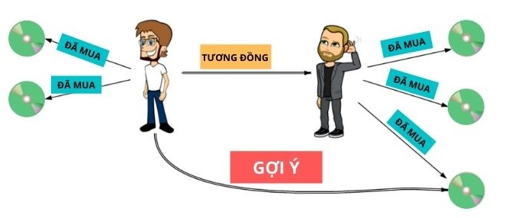
1.2 Phương pháp gợi ý
Phương pháp gợi ý là một lĩnh vực quan trọng trong lĩnh vực trí tuệ nhân tạo và học máy chịu trách nhiệm đề xuất hoặc dự đoán các mục mà người dùng có thể quan tâm dựa trên thông tin về lịch sử sử dụng hoặc hành vi của họ.

Slide 6
02
Nghiên cứu lý thuyết
Thuật toán lọc cộng tác, Pearson Correlation, SVD,..

Slide 7

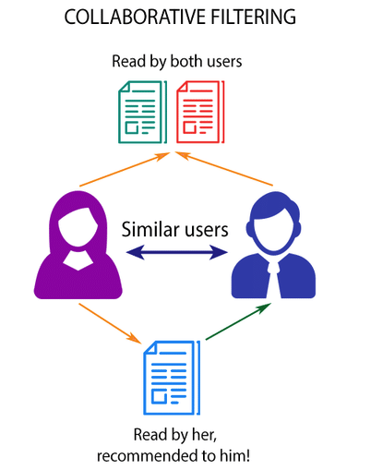

2.1 Thuật toán lọc cộng tác
Lọc cộng tác là một phương pháp trong hệ thống gợi ý để dự đoán sở thích hoặc ước lượng đánh giá của một người dùng cho một sản phẩm dựa trên thông tin từ nhóm người dùng khác hoặc các sản phẩm tương tự.

Slide 8
2.2 Phương pháp tương quan Pearson Correlation
Phương pháp Pearson Correlation được sử dụng trong lọc cộng tác để đo đạc mức độ tương đồng giữa các người dùng hoặc sản phẩm dựa trên đánh giá của họ. Pearson Correlation đo lường mối quan hệ tuyến tính giữa hai biến ngẫu nhiên.

Slide 9
2.3 Phương pháp Singular Value Decomposition (SVD)
SVD (Singular Value Decomposition) là một phương pháp quan trọng trong đại số tuyến tính và được sử dụng rộng rãi trong nhiều lĩnh vực, trong đó bao gồm xử lý hệ thống gợi ý.
A = U . S . V^{T}
U: Ma trận cột chính quy, mỗi cột là một vector riêng của A x A^{T}
S: Ma trận đường chéo, chứa các giá trị đơn giản của A
V^{T}: Ma trận hàng chính quy chuyển vị, mỗi hàng là một vector riêng của A x A^{T}

Slide 10
03
Đánh giá kết quả
Tập dữ liệu nguồn,…

Slide 11
3.1 Tập dữ liệu nguồn
Dữ liệu nguồn được thu thập từ trang web kaggle.com bao gồm những dữ liệu sau:
Một tệp văn bản chứa hơn 20 nghìn hàng và 3 cột (ID người dùng, đánh giá sao, ngày đánh giá). Chọn ngẫu nhiên trên 17 nghìn tựa phim. Dữ liệu được thu thập từ tháng 10 năm 1998 đến tháng 12 năm 2005. Xếp hạng là trên một thang đo từ 1 đến 5 sao. Ngày của mỗi đánh giá, tiêu đề và năm phát hành cho mỗi id phim cũng được cung cấp.

Slide 12
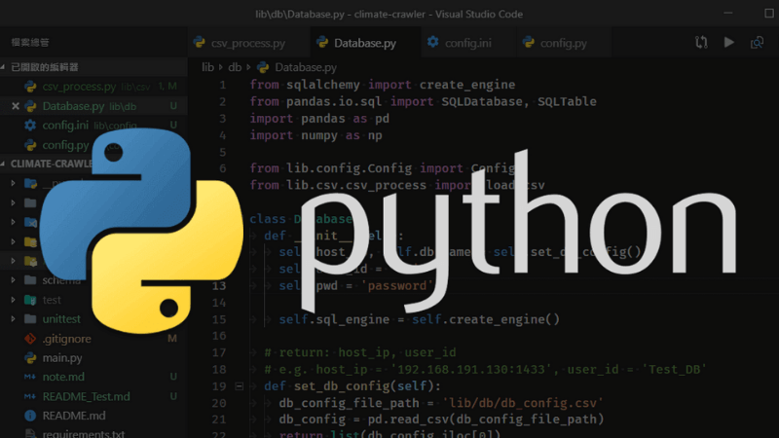


3.2 Ngôn ngữ lập trình Python
Python là một ngôn ngữ lập trình được sử dụng rộng rãi trong các ứng dụng web, phát triển phần mềm, khoa học dữ liệu và máy học
3.3 Ngôn ngữ lập trình JavaScript
JavaScript là ngôn ngữ lập trình được nhà phát triển sử dụng để tạo trang web tương tác.

Slide 13
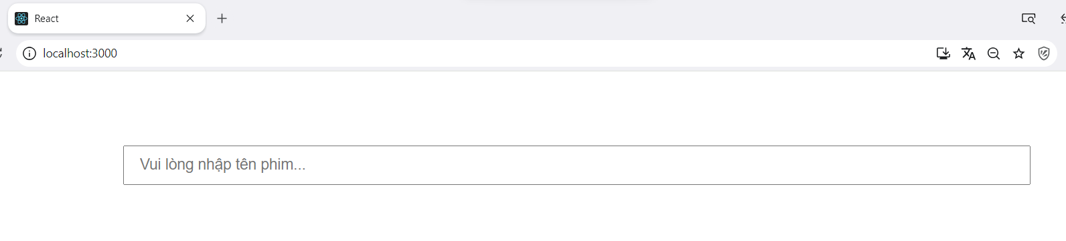
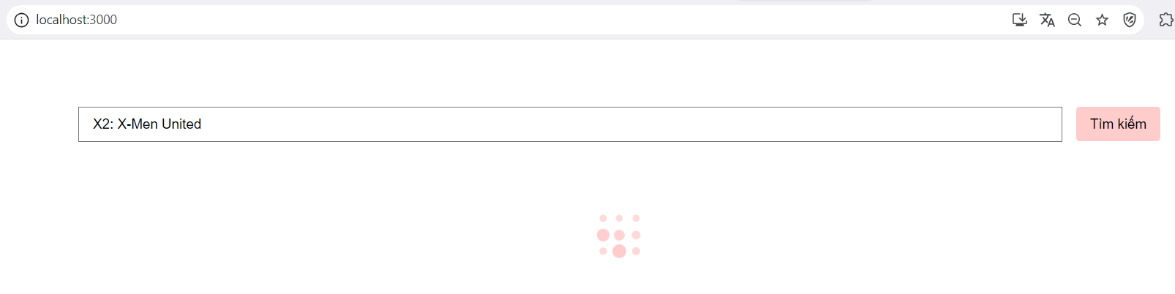
Giao điện tìm kiếm
Giao điện nhập tên phim

Slide 14
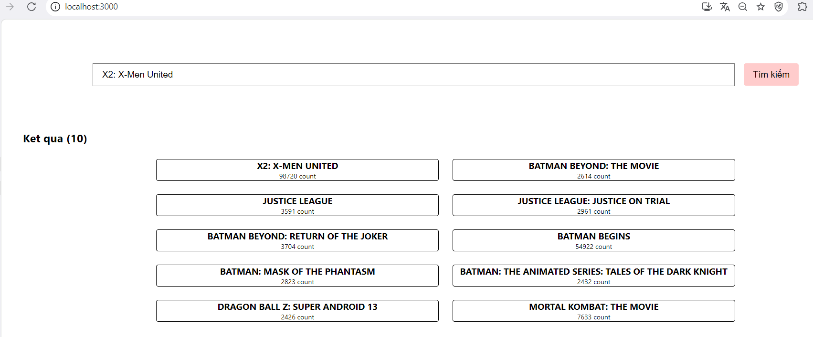
Giao điện kết quả

Slide 15
04
Kết luận & Hướng phát triển
Kết quả đạt được, hạn chế, hướng phát triển,…

Slide 16
4.1 Kết quả đạt được
Tìm hiểu về các dạng phương pháp gợi ý và nghiên cứu thuật toán gợi ý dựa trên phương pháp lọc cộng tác để xây dựng ứng dụng cho đề tài thực tập đồ án chuyện ngành "Nghiên cứu thuật toán gợi ý dựa trên phương pháp lọc cộng tác và xây dựng ứng dụng minh họa". Nó có thể giúp gợi ý sản phẩm cho người dùng về bộ phim được đánh giá cao.

Slide 17

4.2 Hạn chế
Với ứng dụng minh họa này chỉ phục vụ cho việc để đo lường mối tương quan tuyến tính giữa điểm đánh giá của tất cả các cặp phim, cung cấp 10 phim hàng đầu có tương quan cao nhất.

Slide 18

4.3 Hướng phát triển
Nghiên cứu và áp dụng các phương pháp tối ưu hóa để cải thiện hiệu suất của
thuật toán gợi ý, đặc biệt là đối với tập dữ liệu lớn
Nghiên cứu cách xử lý dữ liệu cấu trúc như đánh giá người dùng thể hiện như:
văn bản, hình ảnh...
Tạo ra một giao diện trực quan và thân thiện với người dùng.

Slide 19
CẢM ƠN THẦY CÔ VÀ CÁC BẠN
ĐÃ LẮNG NGHE BÀI THUYẾT TRÌNH

